Slide 1
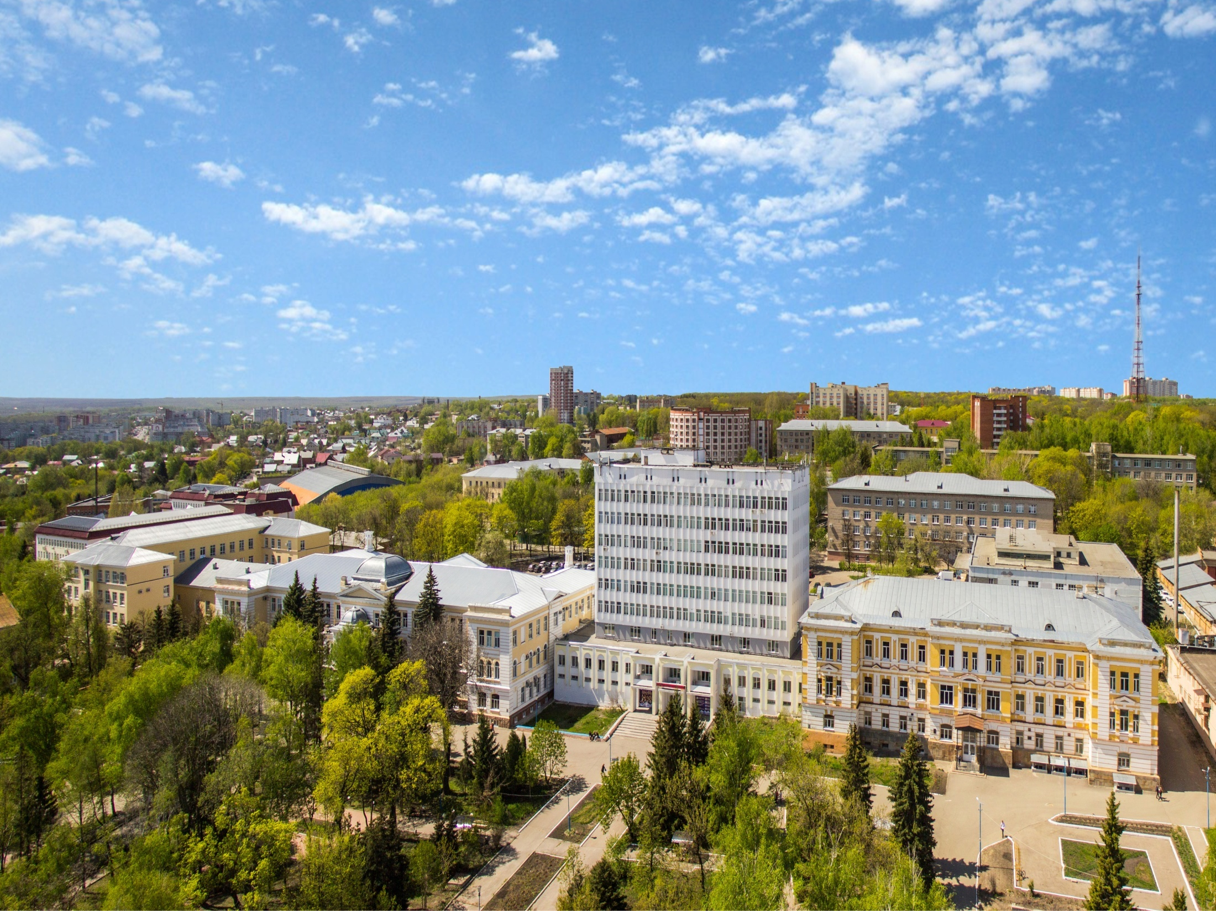

ФЕДЕРАЛЬНОЕ ГОСУДАРСТВЕННОЕ БЮДЖЕТНОЕ ОБРАЗОВАТЕЛЬНОЕ УЧРЕЖДЕНИЕ
ВЫСШЕГО ОБРАЗОВАНИЯ
ПЕНЗЕНСКИЙ ГОСУДАРСТВЕННЫЙ УНИВЕРСИТЕТ
Россия, 440026, г. Пенза,
ул. Красная, 40
Тел.: +7 (8412) 36 80 30
E-mail: rektor@pnzgu.ru
Официальный сайт:
http://pnzgu.ru/

Slide 2

КРАТКАЯ СПРАВКА ОБ УНИВЕРСИТЕТЕ
1943 г. – перевод Индустриального института из оккупированной Одессы в Пензу.
1958 г. – Индустриальный институт преобразован в Пензенский политехнический институт.
1993 г. – Пензенский политехнический институт преобразован в Пензенский государственный технический университет, в 1998 г. – в Пензенский государственный университет.
2012 г. – в состав университета вошел Пензенский государственный педагогический университет имени В.Г. Белинского.
В стенах университета учились и работали многие выдающиеся выпускники, ставшие впоследствии государственными деятелями, министрами, депутатами различного уровня, лауреатами Государственных премий, директорами крупных предприятий и организаций, среди них 5 Заслуженных деятелей науки и техники, 10 Заслуженных деятелей науки РФ, 10 Заслуженных работников высшей школы РФ, 14 Заслуженных работников физической культуры, врачей, юристов, учителей, изобретателей, машиностроителей РФ и 7 Героев Советского Союза, России и Труда, 9 Олимпийских чемпионов, космонавты В.И. Пацаев и А.М. Самокутяев.
В настоящее время в структуру университета входят 9 институтов, в том числе институт фундаментальных и прикладных исследований, 8 факультетов, 3 филиала, многопрофильный колледж.

Slide 3

УНИВЕРСИТЕТ СЕГОДНЯ
 | обучающихся по всем уровням обучения |  | иностранных студента
 | слушателей дополнительного профессионального образования |  | зарубежных учреждений-партнеров
 | сотрудников |  | малых инновационных предприятий
 | докторов наук |  | научных журналов, входящих в список ВАК
 | Заслуженных деятелей науки РФ, Заслуженных работников высшей школы |  | студенческих научных бюро
 | Заслуженных работников по отраслям |  | студенческих научных кружков
21,7
тысячи
1762
4
тысячи
105
2,5
тысячи
11
160
10
15
7
16
109

Slide 4
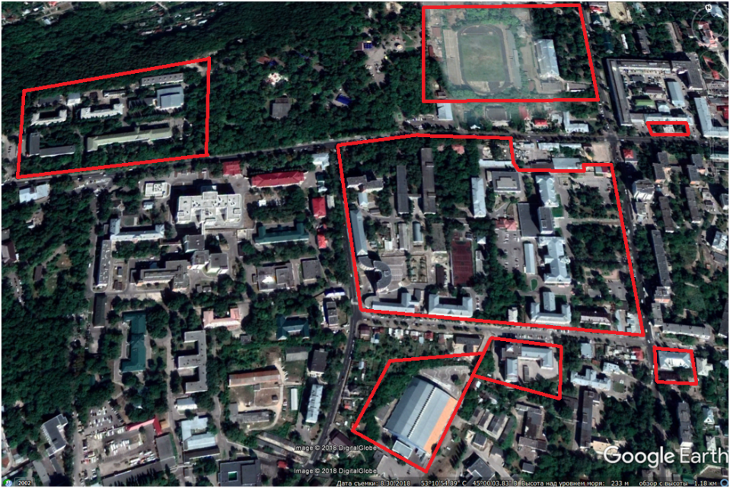
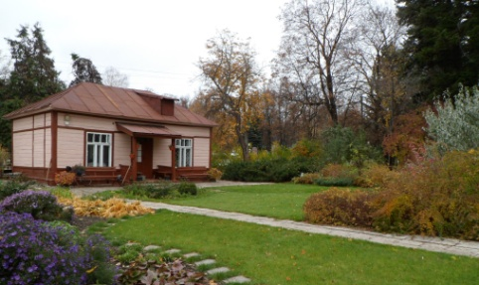
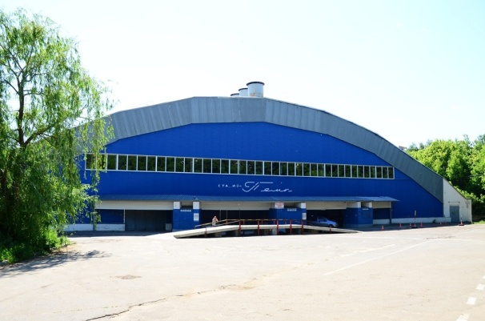
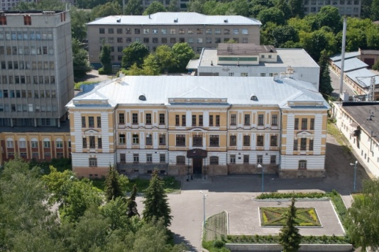
ИНФРАСТРУКТУРА
18 учебных корпусов
6 крытых спортивных залов
7 общежитий
клинический медицинский центр
2 центральные столовые
плавательный бассейн «Дельфин»
спортивно-культурный центр «Темп»
спортивно-оздоровительный комплекс «Труд»
открытый стадион с покрытием «Политехник»
ботанический сад имени И.И. Спрыгина
база отдыха «Политехник»
спортивно-оздоровительный лагерь «Спутник»
УНИВЕРСИТЕТСКИЙ ГОРОДОК
S = 28 га
БОТАНИЧЕСКИЙ САД
СПОРТИВНО-КУЛЬТУРНЫЙ ЦЕНТР «ТЕМП»
УЧЕБНЫЕ КОРПУСА

Slide 5






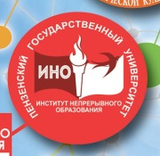



ИНСТИТУТЫ
ИНСТИТУТ ЭКОНОМИКИ И УПРАВЛЕНИЯ
ПОЛИТЕХНИЧЕСКИЙ ИНСТИТУТ
ЮРИДИЧЕСКИЙ ИНСТИТУТ
МЕДИЦИНСКИЙ ИНСТИТУТ
ИНСТИТУТ НЕПРЕРЫВНОГО ОБРАЗОВАНИЯ
ПЕДАГОГИЧЕСКИЙ ИНСТИТУТ
ИНСТИТУТ МЕЖДУНАРОДНОГО СОТРУДНИЧЕСТВА
ИНСТИТУТ ФИЗИЧЕСКОЙ КУЛЬТУРЫ И СПОРТА
НИИ ФУНДАМЕНТАЛЬНЫХ И ПРИКЛАДНЫХ ИССЛЕДОВАНИЙ
ВОЕННЫЙ УЧЕБНЫЙ ЦЕНТР

Slide 6
ПРИЁМНАЯ КАМПАНИЯ
СРЕДНИЙ БАЛЛ ЕГЭ АБИТУРИЕНТОВ
Средний балл ЕГЭ абитуриентов, зачисленных на бюджетные места
Общий средний балл ЕГЭ
Средний балл ЕГЭ абитуриентов, зачисленных на места
с оплатой стоимости обучения
2014 2015 2016 2017 2018 2019
ЦЕЛЕВОЙ ПРИЁМ | 2014 | 2015 | 2016 | 2017 | 2018 | 2019
ОПК | 176 | 143 | 134 | 139 | 137 | 69
УВЦ | 100 | 105 | 100 | 100 | 100 | 100
В интересах органов местного самоуправления | 22 | 1 | 3 | 2 | 4 | 19
Педагогическое образование | 66 | 30 | 67 | 43 | 65 | 33
Медицинские и фармацевтические специальности | 63 | 124 | 178 | 39 | 49 | 137
«Лечебное дело» за счет средств областного бюджета | 60 | 60 | - | - | - | -
ВСЕГО, чел. | 487 | 463 | 482 | 323 | 355 | 358

Slide 7
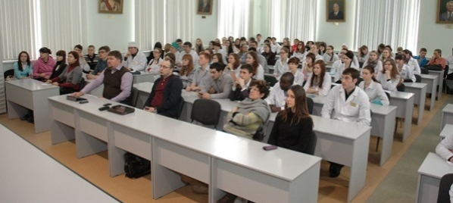
ОБРАЗОВАНИЕ
КОНТИНГЕНТ ПО ОБРАЗОВАТЕЛЬНЫМ ОБЛАСТЯМ
СТРУКТУРА КОНТИНГЕНТА ОБУЧАЮЩИХСЯ
СПО – 13%
Бакалавриат и специалитет – 78 %
Магистратура, аспирантура, ординатура – 9 %
ОБРАЗОВАТЕЛЬНЫЕ ПРОГРАММЫ
 | УГСН |  | Направления подготовки, специальности |  | Образовательные программы (с учетом профиля, специализации)
 | 2018 | 2019 | 2018 | 2019 | 2018 | 2019
ВЫСШЕЕ ОБРАЗОВАНИЕ
Программы бакалавриата | 26 | 27 | 50 | 51 | 82 | 82
Программы специалитета | 12 | 11 | 16 | 16 | 17 | 17
Программы магистратуры | 19 | 20 | 29 | 30 | 64 | 64
Подготовка кадров высшей квалификации в аспирантуре | 25 | 24 | 25 | 24 | 56 | 51
Подготовка кадров высшей квалификации в ординатуре | 2 | 2 | 24 | 25 | 24 | 25
ИТОГО | 84 | 84 | 144 | 146 | 243 | 239
СРЕДНЕЕ ПРОФЕССИОНАЛЬНОЕ ОБРАЗОВАНИЕ
 | 8 | 7 | 9 | 9 | 14 | 14
ВСЕГО ПРОГРАММ | 92 | 91 | 153 | 155 | 257 | 253

Slide 8
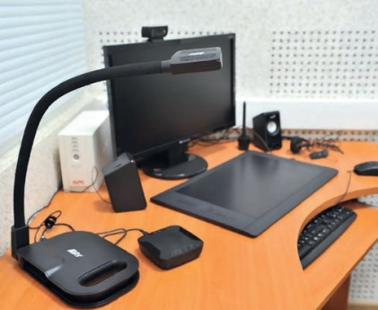
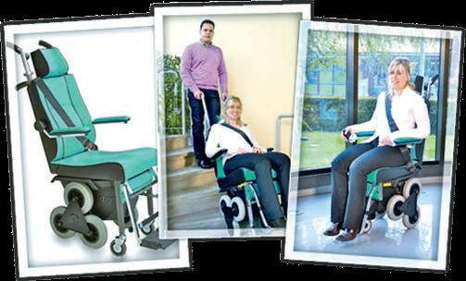
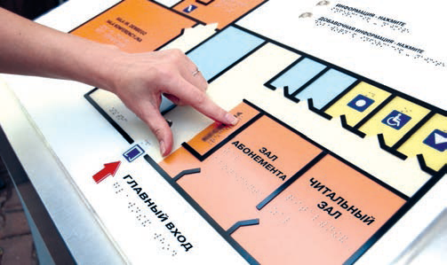

ИНКЛЮЗИВНОЕ ОБРАЗОВАНИЕ
ОБУЧАЕТСЯ БОЛЕЕ 230 СТУДЕНТОВ С ОГРАНИЧЕННЫМИ ВОЗМОЖНОСТЯМИ ЗДОРОВЬЯ
Создан Центр комплексного сопровождения инклюзивного образования, основные направления деятельности:
Нормативно-правовое
Методическое
Организационное
Кадровое
Информационное
Разработаны положения: об обучении инвалидов и лиц с ОВЗ, особом порядке освоения дисциплины ФК, адаптированных программах и другие
Научно-методическая поддержка процесса обучения студентов в ПГУ, ресурсных центров и образовательных организаций области
Создаются специальные условия для получения образования лицами с ОВЗ – доступная среда, спец. технические средства (закупка оборудования), АОПВО
100 % ППС прошли повышение квалификации по вопросам обучения лиц с ОВЗ различных нозологий
Профориентацион-ное тестирование инвалидов – учащихся школ и студентов СПО, формирование правовой грамотности инвалидов

Slide 9


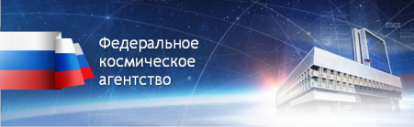
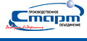



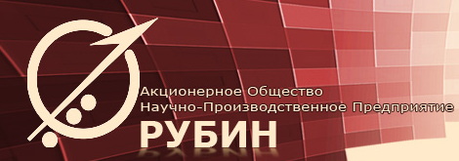

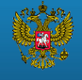
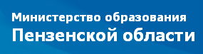
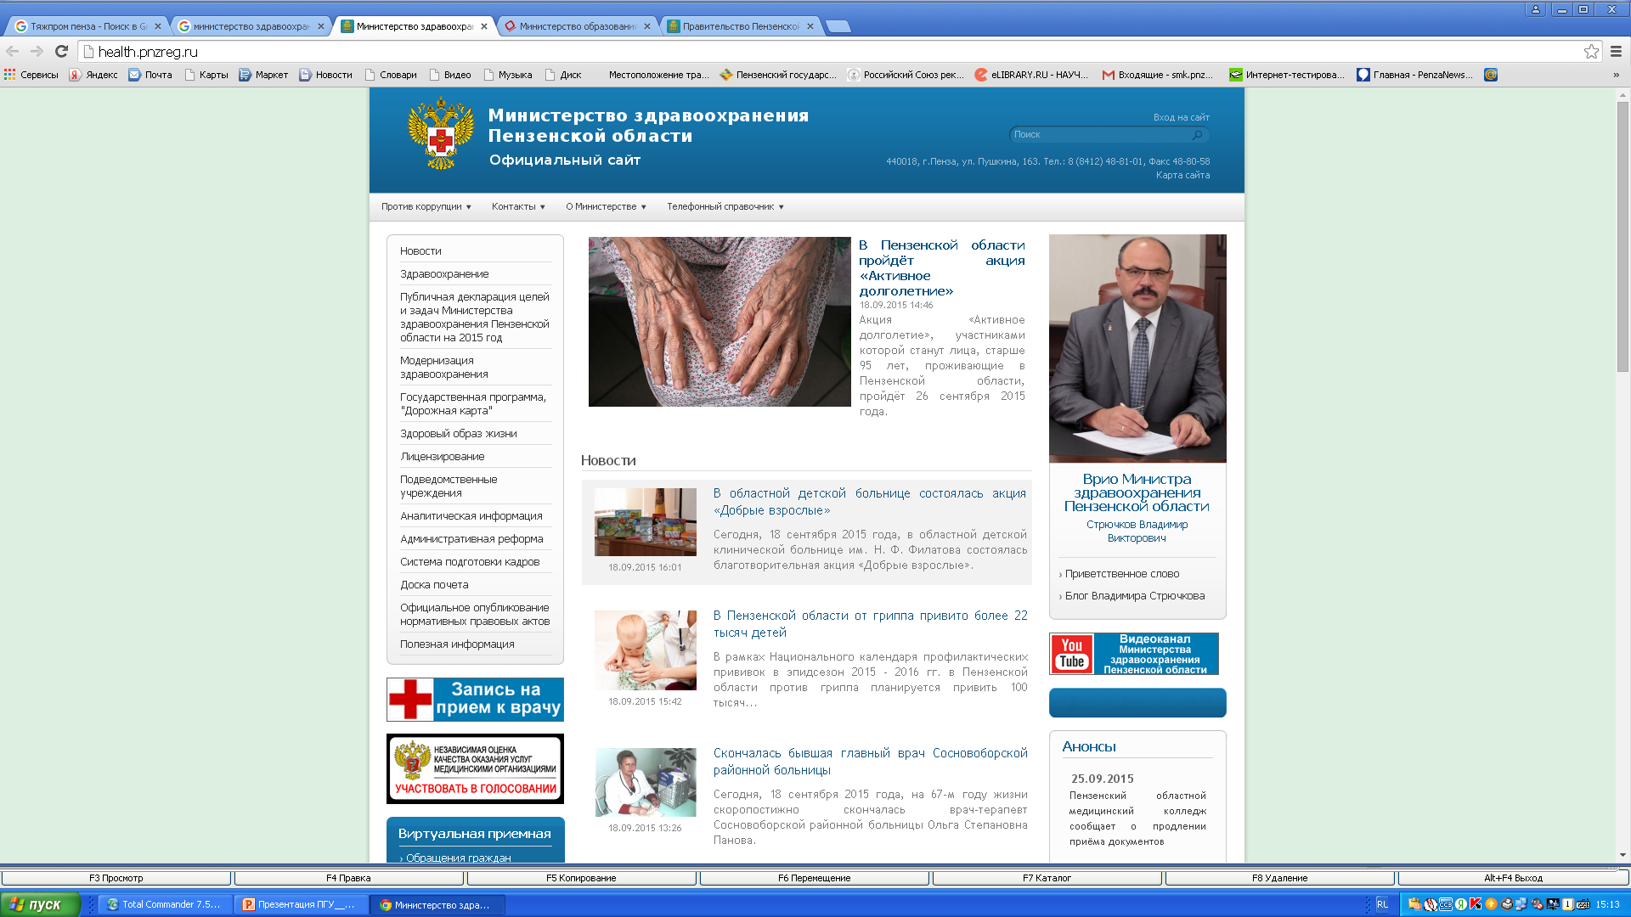

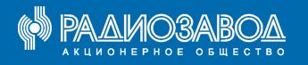
ЦЕЛЕВАЯ ПОДГОТОВКА
Проводится для:
органов государственной власти и местного самоуправления;
промышленных предприятий и научных организаций г. Пензы и Пензенской области;
предприятий оборонно-промышленного комплекса;
Министерства промышленности и торговли России;
Государственной корпорации по атомной энергии «Росатом»;
Государственной корпорации «Ростех»;
Федерального космического агентства «Роскосмос».
Ежегодно по целевому приему зачисляются студенты по специальностям юридического, экономического, медицинского и информационно-вычислительного профиля.
По объему государственного заказа на подготовку кадров для предприятий ОПК университет входит в число ведущих по этому показателю вузов России.
Подготовка кадров для предприятий ОПК осуществляется при взаимодействии 21 организации Пензенской области и других городов России.

Slide 10
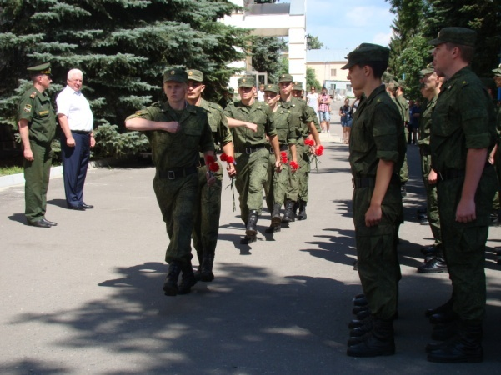
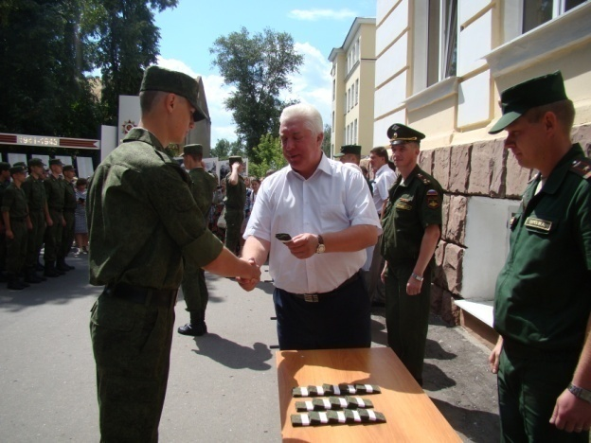
ВОЕННАЯ ПОДГОТОВКА
ВОЕННЫЙ УЧЕБНЫЙ ЦЕНТР
Подготовлено более 25 тысяч офицеров запаса
Военная подготовка по военно-учетным специальностям:
Эксплуатация и ремонт аппаратуры радиосвязи;
Эксплуатация и ремонт аппаратуры космической связи;
Эксплуатация и ремонт аппаратуры электросвязи;
Эксплуатация и ремонт автомобильной техники;
Эксплуатация и ремонт ракетно-артиллерийского вооружения.
Целевая военная подготовка по военно-учетным специальностям:
Эксплуатация и ремонт наземной аппаратуры радиосвязи;
Эксплуатация и ремонт наземной аппаратуры спутниковой связи;
Эксплуатация и ремонт аппаратуры проводной электросвязи;
Математическое и программное обеспечение функционирования автоматизированных систем.

Slide 11
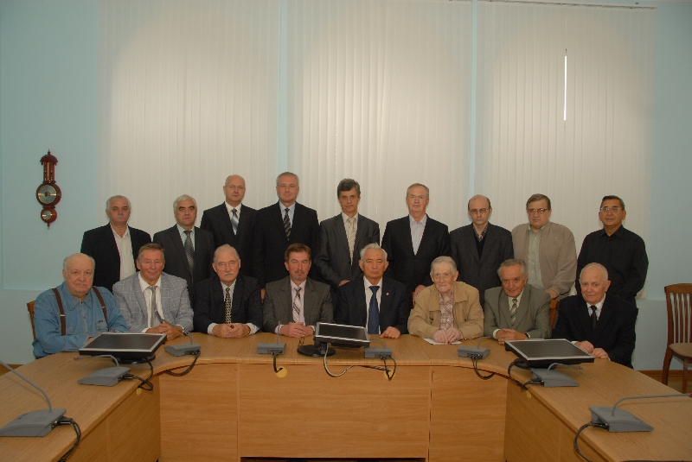
ПОДГОТОВКА НАУЧНО-ПЕДАГОГИЧЕСКИХ КАДРОВ
По программам аспирантуры;
Без освоения программ аспирантуры в соответствии с порядком прикрепления лиц для подготовки диссертации на соискание ученой степени кандидата наук;
В докторантуре.
10 диссертационных советов, в т.ч. 4 объединенных совета, созданных в партнерстве с вузами Мордовии, Самарской и Саратовской областей.
Д212.186.01 | 05.13.05, 05.13.15, 05.13.17 – ТЕХНИЧЕСКИЕ НАУКИ
Д212.186.02 | 05.11.01, 05.11.16,05.11.17 – ТЕХНИЧЕСКИЕ НАУКИ
Д212.186.04 | 05.13.01, 05.13.10, 05.13.18 – ТЕХНИЧЕСКИЕ НАУКИ
Д212.186.03 | 05.02.08, 05.13.06, 05.16.09 – ТЕХНИЧЕСКИЕ НАУКИ
ДС212.015.01 | 05.13.01, 05.13.19, 05.11.14 – ТЕХНИЧЕСКИЕ НАУКИ
Д212.186.09 | 22.00.03, 22.00.04 – СОЦИОЛОГИЧЕСКИЕ НАУКИ
Д999.036.03 | 12.00.01, 12.00.02 – ЮРИДИЧЕСКИЕ НАУКИ
Д999.011.02 | 07.00.02, 07.00.09 – ИСТОРИЧЕСКИЕ НАУКИ
ДС215.054.01 | 20.02.12, 20.02.21 – ТЕХНИЧЕСКИЕ НАУКИ (ВОЕННАЯ СПЕЦИАЛЬНОСТЬ)
Д999.222.03 | 03.02.08 – БИОЛОГИЧЕСКИЕ НАУКИ (ЭКОЛОГИЯ (БИОЛОГИЯ))
АСПИРАНТУРА
Реализуется 51 программа подготовки по 24 направлениям.
ДОКТОРАНТУРА
  Реализуется 5 научных специальностей.
11

Slide 12
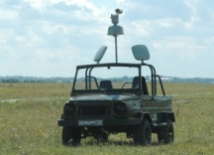

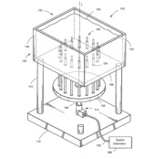
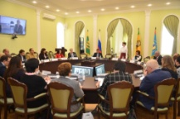
НАУКА И ИННОВАЦИИ
Развитие вузовского сектора науки ориентируется на модель «Университет 3.0».
70 % фундаментальных, прикладных исследований и разработок выполняются по приоритетным направлениям науки, технологий и техники в РФ.
ПГУ принадлежит 20 % регистрируемых от Пензенской области патентов.
10 журналов включены в перечень рецензируемых научных изданий, в которых должны быть опубликованы основные научные результаты диссертаций на соискание ученых степеней.
Функционирует электронный журнал «Russian Journal of Ecosystem Ecology, который прошел все предварительные экспертизы для включения в базу Scopus.
Университет совместно с Институтом цитологии РАН является соучредителем научного издания Protistology, который был включен в международные базы Web of Science и Scopus.
ПРИОРИТЕТНЫЕ НАПРАВЛЕНИЯ НАУЧНЫХ ИССЛЕДОВАНИЙ
ИНФОРМАЦИОННЫЕ ТЕХНОЛОГИИ
информационные технологии в фундаментальных и прикладных исследованиях, моделирование технологических и физических процессов, тренажеры, сетевой инжиниринг
информационная и технологическая безопасность, технологии снижения риска и уменьшения последствий природных и техногенных катастроф, надежности технических систем и техногенного риска, рационального природопользования и безопасности жизнедеятельности, безопасных ресурсосберегающих технологий, контроля загрязнения окружающей среды
КОМПЛЕКСНАЯ БЕЗОПАСНОСТЬ
БИОМЕДИЦИНСКИЕ ТЕХНОЛОГИИ
конституционно-правовые аспекты модернизации российской правовой системы, язык современного провинциального города, теорию и методы социального управления и программирования, вопросы экономики, менеджмента и управления социально-экономической системой предприятия и территорий
клеточная терапия, генетическая диагностика, генная терапия, биоинформатика, биоинженерия, методы и приборы клинической диагностики
ФЕДЕРАЛЬНЫЕ И РЕГИОНАЛЬНЫЕ АСПЕКТЫ ФОРМИРОВАНИЯ РОССИЙСКОЙ НАЦИИ

Slide 13
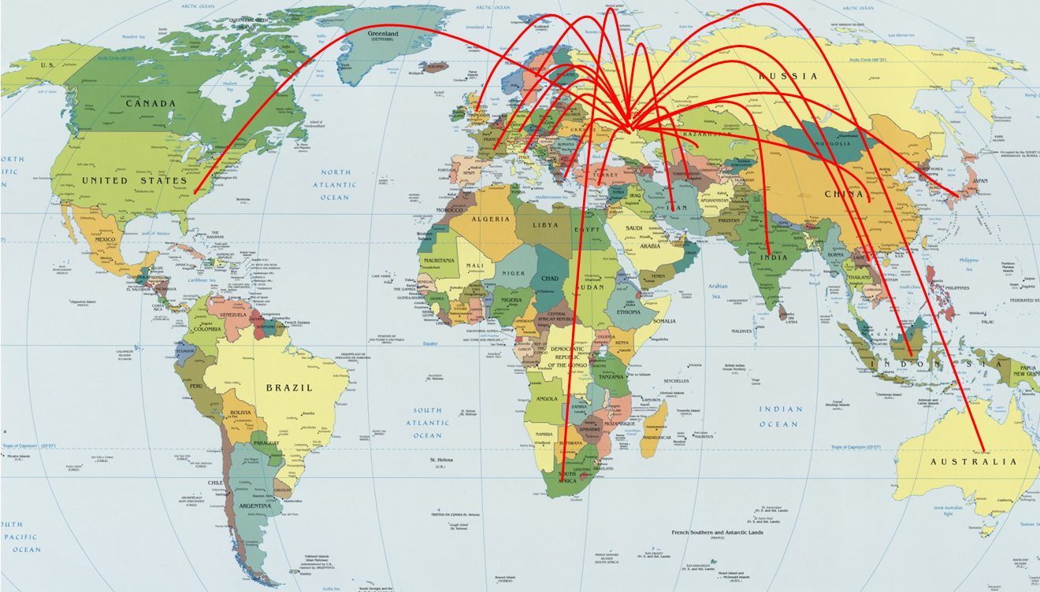
МЕЖДУНАРОДНАЯ ДЕЯТЕЛЬНОСТЬ
105 партнерских организаций из 37 стран:
университеты, языковые центры, Посольства других стран в РФ
СТРУКТУРА КОНТИНГЕНТА ИНОСТРАННЫХ ОБУЧАЩИХСЯ
студенты из 41 страны
ДИНАМИКА КОНТИНГЕНТА

Slide 14
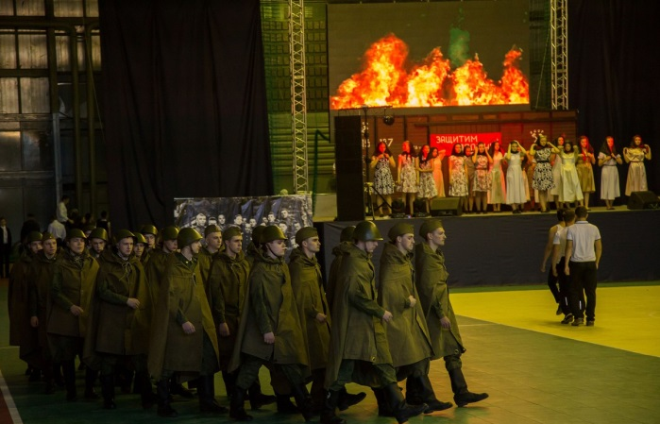
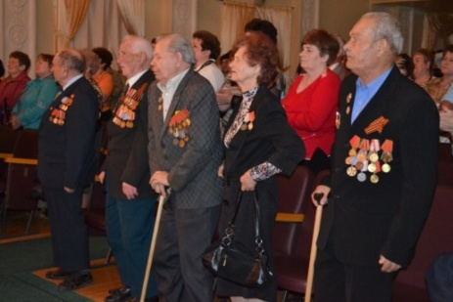
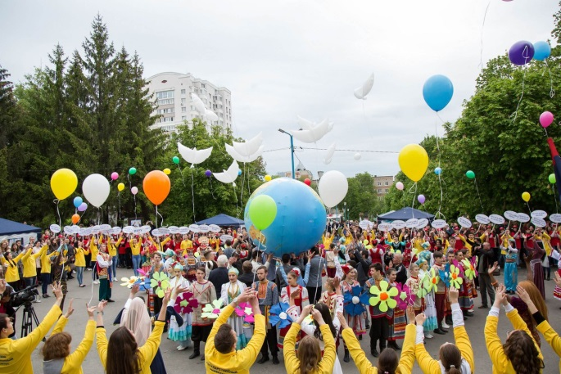
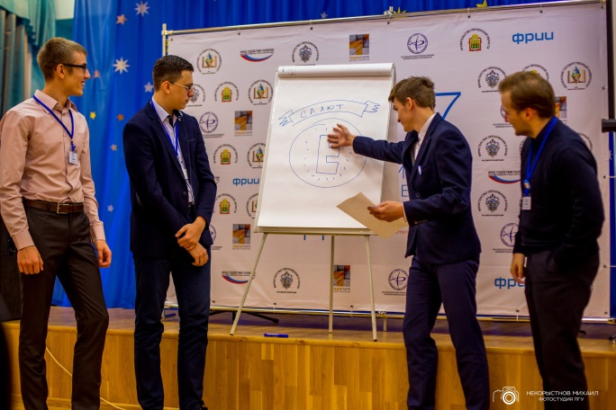
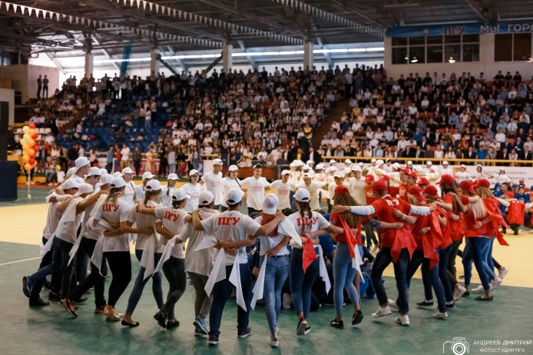
ВОСПИТАТЕЛЬНАЯ ДЕЯТЕЛЬНОСТЬ И
СОЦИАЛЬНОЕ СОПРОВОЖДЕНИЕ
ЕЖЕГОДНАЯ РЕАЛИЗАЦИЯ СОЦИАЛЬНЫХ МОЛОДЕЖНЫХ ПРОЕКТОВ
более 100 духовно-нравственных и культурно-массовых мероприятий;
более 100 гражданско-патриотических мероприятий;
более 120 спортивно-оздоровительных, профилактических студенческих мероприятий;
более 40 межкультурных мероприятий;
более 100 мероприятий, направленных на развитие студенческого самоуправления ПГУ;
более 130 волонтерских акций и мероприятий;
более 110 мероприятий, направленных на развитие науки, предпринимательства, карьеры и трудоустройства;
более 30 мероприятий по проектной деятельности.

Slide 15
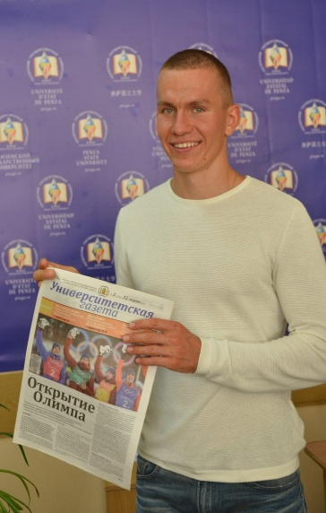
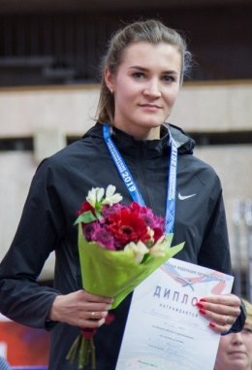
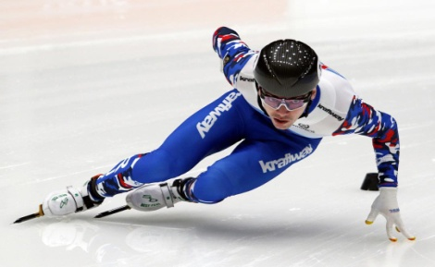
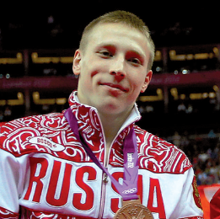
СПОРТ
В 2019 году 4-кратный олимпийский призер по лыжным гонкам Александр Большунов признан лучшим спортсменом по версии Федерации спортивных журналистов России, он стал дважды серебряным призером чемпионата мира по лыжным гонкам , чемпионом мира по лыжероллерам.
Кристина Хорошева – чемпионка России по легкой атлетике.
Анна Жеребятьева и Мария Истомина – победили чемпионата Мира среди молодёжи по лыжным гонкам.
Денис Айрапетян – обладатель двух бронзовых медалей чемпионата Европы по шорт-треку, чемпион в составе российской эстафетной команды на этапе Кубка мира.
Денис Аблязин – чемпион мира по спортивной гимнастике в командных соревнованиях.
Алексей Червоткин – серебряный призер Международных соревнований по лыжероллерам в Италии, чемпион России в скиатлоне.
Александр Трунов – чемпион по лыжным гонкам IX зимней Спартакиады.
Наталья Афремова – завоевала золото и серебро Всероссийских соревнований
по велоспорту-BMX, две золотые медали чемпионата России.
Илья Бызов – победитель Кубка России по боксу.
Спортсмены ПГУ по приоритетным видам спорта (легкая атлетика, спортивная гимнастика, лыжный спорт, плавание, самбо) продолжают быть в числе лучших студенческих команд России.
Студенты и выпускники университета – победители и призёры Олимпийских игр, Чемпионатов Мира, Европы, России – гордость нашего региона!

Slide 16


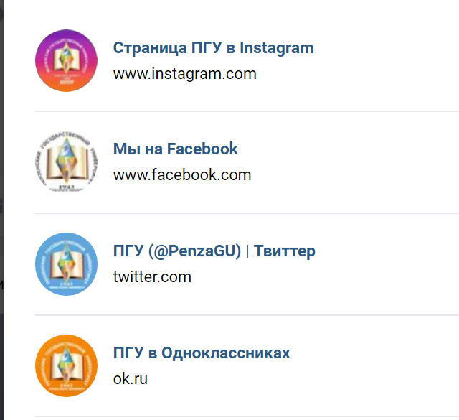

ул. Красная 40, Пенза, Россия, 440026
rector@pnzgu.ru
+7 (8412) 36 80 30

